Slide 1


妈妈的爱
妈妈的爱

Slide 2


我 会 读
rè hàn tòu xiào bìng mō liǎn
热 汗 透 校 病 摸 脸
衫 遮 烫 额 献 颊
shān zhē tàng é xiàn jiá

Slide 3

我 会 认
我 会 认
热 汗 透 校 病 摸 脸
衫 遮 烫 额 献 颊

Slide 4
热

Slide 5
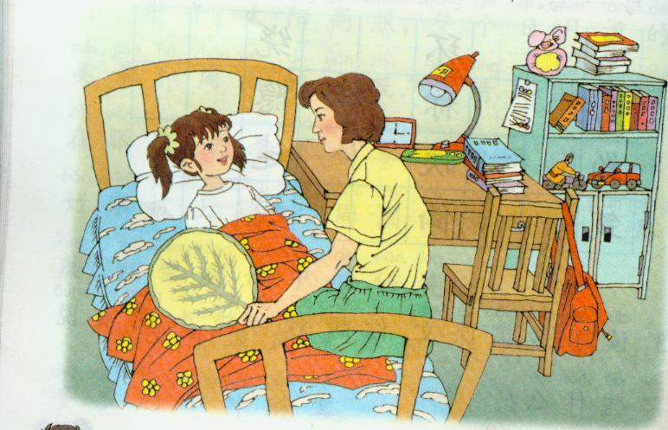

Slide 6



妈 妈 的 爱

Slide 7
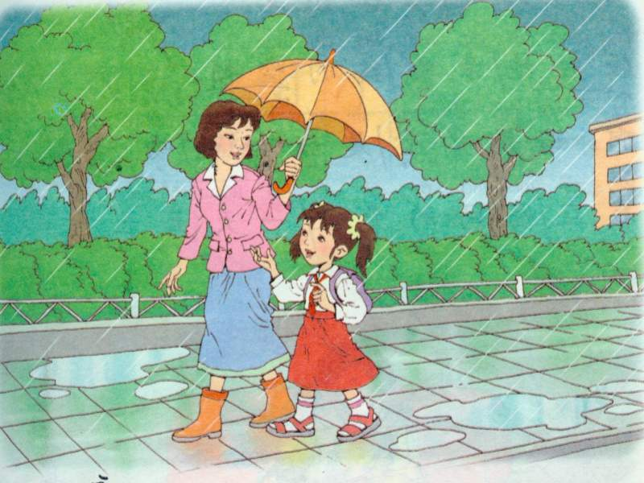
妈妈在想什么？
一个很凉很凉的雨天

Slide 8

一个很凉很凉的雨天，
妈妈到学校接我，
一把雨伞遮在我的头顶，
雨水打在妈妈的身上。
啊，妈妈的爱是遮雨的伞。

Slide 10

我们来当小诗人
什么时候?什么事？
让你感到妈妈的爱你
啊！妈妈的爱是______。

Slide 11
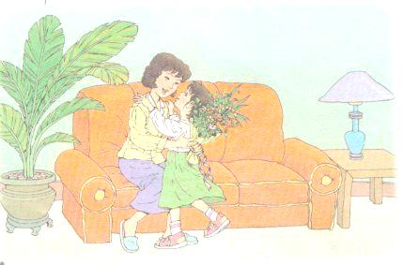
“三八”妇女节那天，
我给妈妈献上一束鲜花，
妈妈把我抱在怀里，
轻轻的亲吻我的脸颊。
啊，妈妈的爱是甜甜的吻。
我在妈妈的爱里一天天长大。

Slide 12

妈妈我爱你

Slide 13



音 乐 欣 赏
音 乐 欣 赏
世上只有妈妈好

